Slide 1
Zusammenhang zwischen E-Voting und Wahlverhalten
Bachelor-Thesis Marco Meier FS25

Slide 2
Thema
Digitalisierung und generative KI als globale Megatrends
Alltag findet online statt
Einkaufen / Sozialer Austausch / Bankgeschäfte / News / Bildung
Staatliche Institutionen versuchen Schritt zu halten
Stichwort E-Government (Big Data, KI, Digitalisierung)
Wie digital ist unsere Demokratie?
Wählen als Teilbereich
Stichwort E-Voting

Slide 3
Ausgangslage
Wie digital ist unsere Demokratie?
Teilaspekte sind bereits stark digitalisiert (z.B. Meinungsbildung, E-Collecting)
Wahl- und Abstimmungsakt weiterhin analog (Stift und Papier)
Gute Rahmenbedingungen in der Schweiz
Gesetzliche Grundlagen seit 2004
verschiedene Pilotversuche in den letzten 20 Jahren (Zürich, Genf, Luzern, Post)

Slide 4
Ausgangslage
Schweizer Bevölkerung befürwortet/fordert E-Voting
E-Voting birgt Hoffnungen und Ängste
Erhöhte Wahlbeteiligung, Kostensenkungen, Effizienzgewinne, Nachvollziehbarkeit, Inklusion
Manipulation, Sicherheitsrisiken, Verfügbarkeit Banalisierung des Wahlaktes

Slide 5
Problemstellung
Sinkende Beteiligung in westl. Demokratien
Forschung liefert gemischte Ergebnisse bzgl. Wahlbeteiligung
Kein Effekt, stabilisierende Wirkung, leicht positiver Effekt
Nächste Politgeneration (Digital Natives)
Forschung konzertiert sich auf Hoffnungen, Ängste und Gesetzte

Slide 6
Problemstellung
Aussagen zu vorhergesagter Wahlbeteiligung sind schwierig
2% der Stimmbevölkerung hatte Zugang, 1% haben es tatsächlich benutzt
Bisherige Pilotversuche boten wenig funktionale Mehrwerte für Benutzer
E-Voting System oftmals komplexer als briefliche Wahl
Digitisieren vs. Digitalisieren
fehlende Nutzerzentrierung
Führt ein nutzerzentrierter Ansatz zum Erfolg?

Slide 7
Zielsetzung
Erstellung von zwei Prototypen für ein E-Voting System
Zwei Mockups (Benutzeroberflächen-Prototypen)
Variante A: Digitaler Wahlprozess
Variante B: Digitaler Wahlprozess + KI-Chatbot
Umsetzung innerhalb einer App „SwissVote“
Rahmenbedingungen
Ausblenden der Probleme und Ängste
Robustes und sicheres System
Notes:
Meisten Probleme und Ängste sind technischer Natur. Wenn diese Probleme gelöst sind, wird es die wenigsten Benutzer kümmern oder interessieren.

Slide 8
Zielsetzung
«Wie beeinflusst die Einführung von E-Voting das Wahlverhalten?»
H1: «Die Einführung eines digitalisierten Wahlprozesses führt zu einer höheren Wahlbeteiligung.»
H2: «Die Einführung von E-Voting steigert die Qualität der Wahl.»
H3: «Die Integration eines KI-basierten Chatbots würde die Akzeptanz eines E-Voting-Systems erhöhen.»
Notes:
Meisten Probleme und Ängste sind technischer Natur. Wenn diese Probleme gelöst sind, wird es die wenigsten Benutzer kümmern oder interessieren.

Slide 9
Methodik
Quantitative Umfrage mit einem A/B Test (Prototypen)
Struktur der Umfrage
Demographische Fragen (Alter, Geschlecht, politische Gesinnung, technische Affinität)
Erfassung bisheriges Wahlverhalten
A/B Test (Mockup mit und KI-Chatbot)
Erfassung Akzeptanz, beabsichtigtes Wahlverhalten, wahrgenommene Qualität
Notes:
Das beabsichtigte Wahlverhalten sollte so genauer werden, da alle Umfrageteilnehmer bereits ein E-Voting System benutzt haben.
Prototypen sollen funktionale Mehrwerte für den Nutzer bieten
Qualität (Nützlichkeit + Benutzerfreundlichkeit) / Informationen / Komfort / Import / Nachvollziehbarkeit

Slide 10
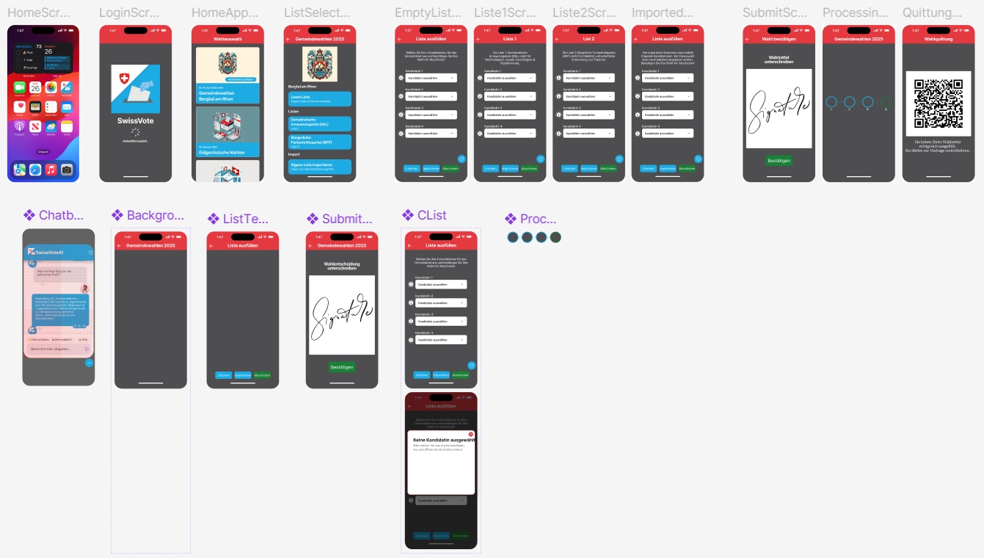
Prototypen (Mockups)
Notes:
Das beabsichtigte Wahlverhalten sollte so genauer werden, da alle Umfrageteilnehmer bereits ein E-Voting System benutzt haben.

Slide 11
Nächste Schritte
Fertigstellung der Mockups
Fertigstellung Umfrage
Theoretische Grundlagen ausformulieren

Slide 12
Schwierigkeiten
Terminplan
Einschätzen wie lange man für Aufgaben hat
Reines Bauchgefühl

Slide 13
Fragen & Diskussion
Wie stellt ihr eure Fragen für ein Interview/Umfrage zusammen?
Standardisierte Umfrageelemente
Anpassung auf den eigenen Kontext
Wie geht ihr damit um wenn ihr widersprüchliche Forschungsergebnisse findet?

